Slide 1
Технология управления компетенциями персонала «Интеграл»
Гехтман А.Л., директор, ГБУ ДППО ЦПКС «ИМЦ» Василеостровского района Санкт-Петербурга.

Slide 2
Вызовы времени
«Сегодня важнейшим конкурентным преимуществом являются знания, технологии, компетенции»
В.В.Путин. Послание президента России Федеральному собранию Российской Федерации 2018 год

Slide 3
Актуальность технологии
Актуальность технологии управления компетенциями персонала «ИНТЕГРАЛ» обусловлена необходимостью руководителя обеспечить корпоративный прорыв организации в соответствии с новыми требованиями к образованию и отсутствием разработанных механизмов по контролю этого процесса.
«ИНТЕГРАЛ» - электронная система, обладающая свойствами систем управления обучением (LMS) и взаимоотношениями (CRM)

Slide 4
Этапы реализации интерактивной технологии управления компетенциями персонала «ИНТЕГРАЛ»
1 этап. Определение работодателем КВЦ (критически важной цели) для организации
2 этап. Поиск организаций-партнёров для диагностики и коррекции профессиональных дефицитов персонала

Slide 5
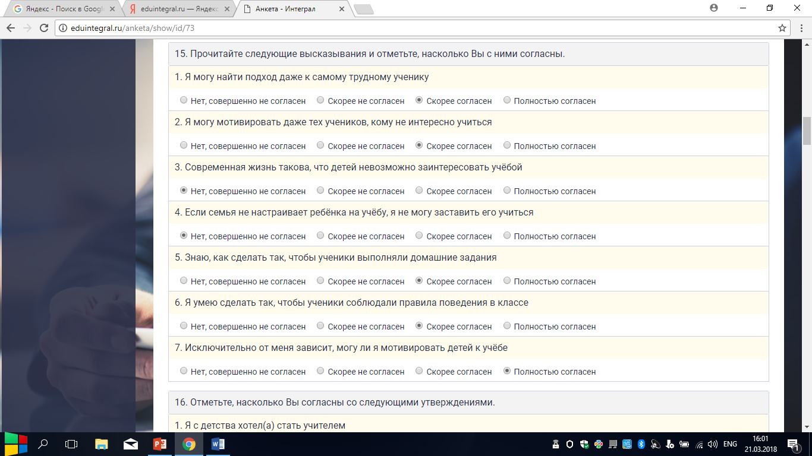
3 этап Диагностика профессиональных дефицитов, мешающих достижению КВЦ

Slide 6
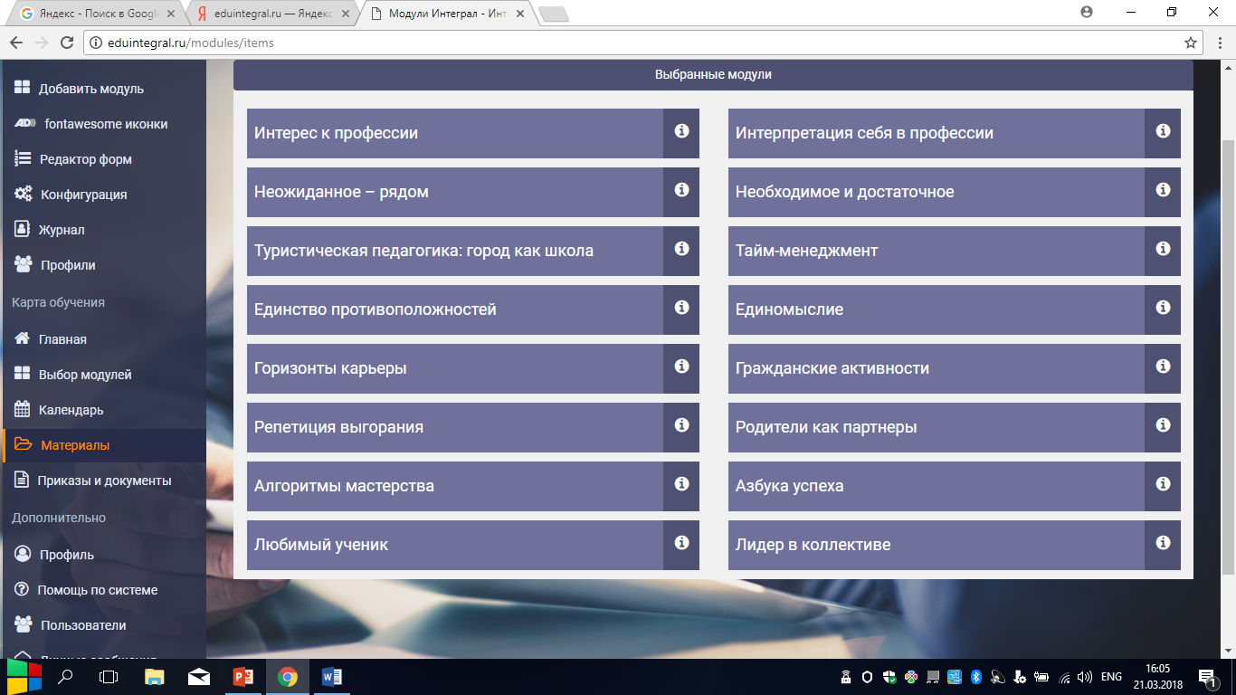
4 этап Конструирование программы повышения квалификации на основе выявленных дефицитов

Slide 7
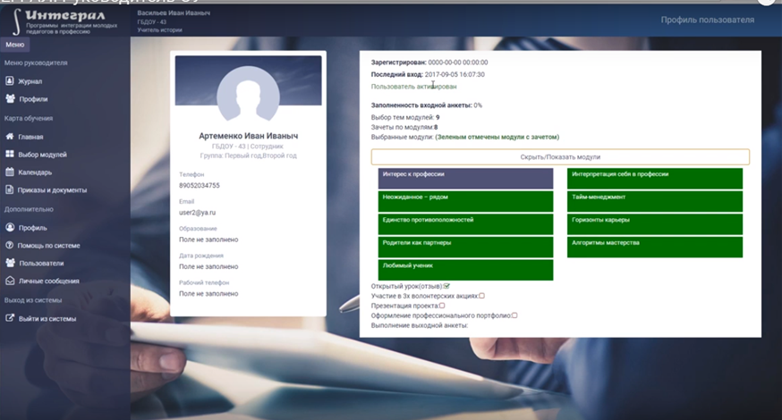
Профиль пользователя, у которого выбраны модули

Slide 8
5. Работа в системе «ИНТЕГРАЛ». Контроль успешности сотрудников в обучении со стороны работодателя
Персонал
Работодатель
Преподаватель КПК

Slide 9
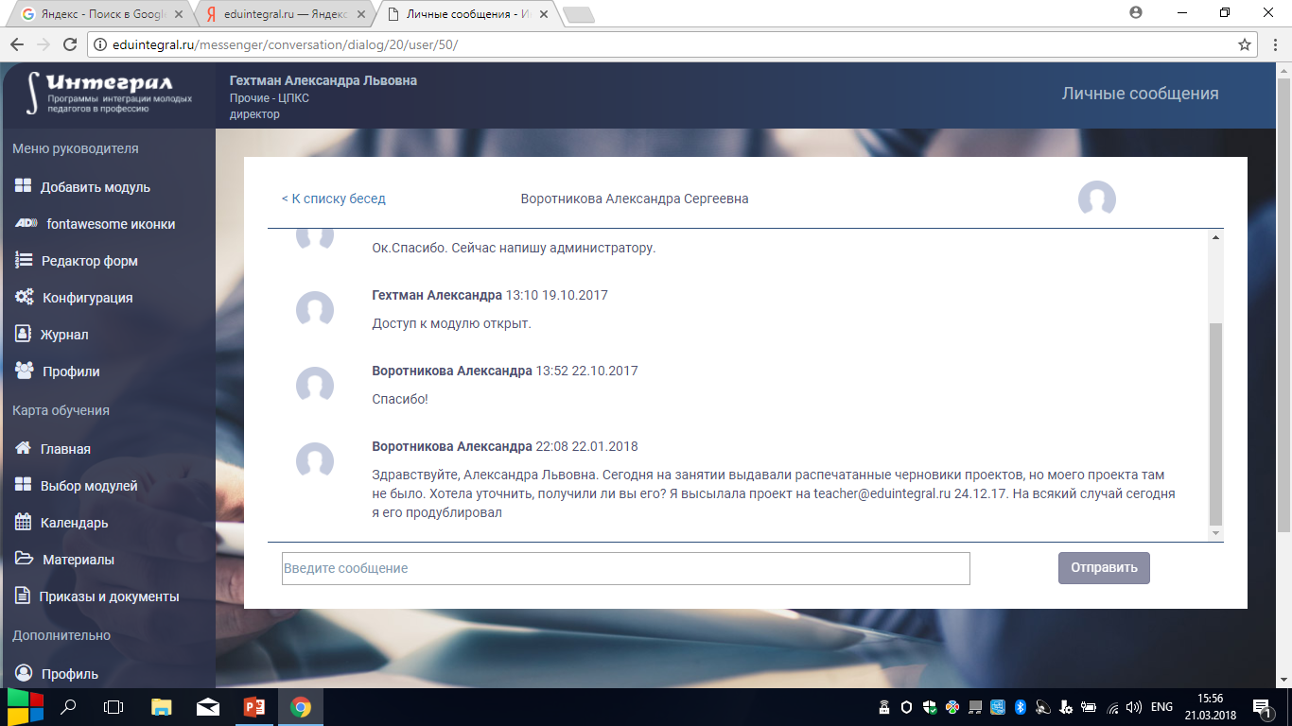
Возможность коммуникации

Slide 10
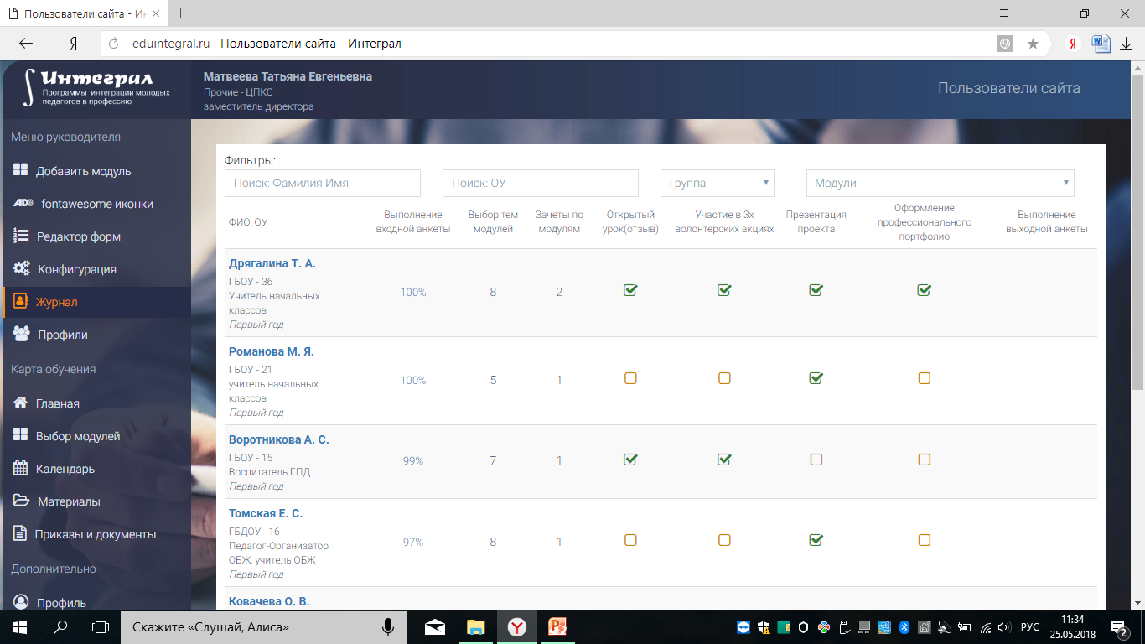
Журнал «Интеграла»

Slide 11
6. Принятие управленческого решения. Отбор кадров по результатам работы в программе
Управлять компетенциями
-
организовать профессиональное продвижение сотрудников к корпоративному прорыву

Slide 12
Преимущества системы «ИНТЕГРАЛ»
Отечественная разработка, аналогов нет;
Перспективность применения;
Интерактивность;
Адресность;
Обеспечение возможности открытого и непрерывного образования, а также индивидуального образовательного маршрута;
Технологичность;
Включение работодателя в процесс управления компетенциями педагогов;
Вариативность.

Slide 13
Спасибо за внимание!

